Slide 1

Neural Networks and Deep Learning (Andrew Ng) <Shallow Neural Network, Week 3>
Jiho Lee (Undergraduate Student)
jiho264@inu.ac.kr
Department of Embedded Systems Engineering, INU
Notes:
Coursera neural networks and deep learning, 3주차 Shallow Neural Networks 발표 시작하겠습니다.

Slide 2
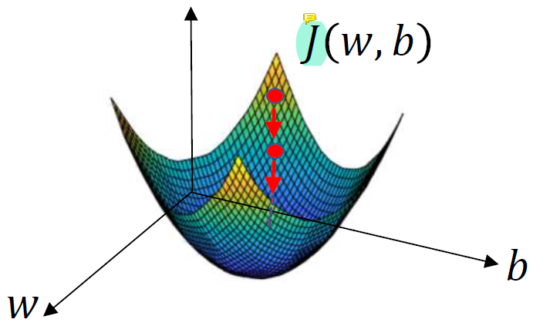
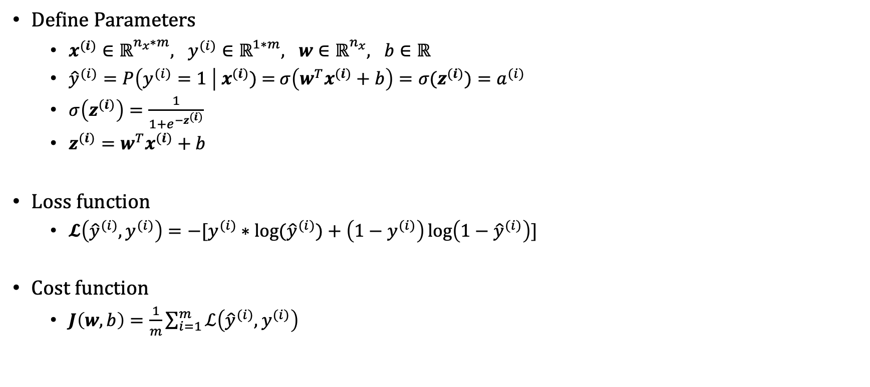
1. Logistic Regression (week2)
Define Parameters
$x^{(i)}∈ℝ_{}^{n_{x}∗m}, y^{(i)}∈ℝ_{}^{1∗m}, w∈ℝ_{}^{n_{x}}, b∈ℝ_{}^{}$
${\hat{y}}^{(i)}=P\left(y^{(i)}=1 \right| x^{(i)})$ = $σ\left(w^{T}x^{(i)}+b\right)=σ(z^{(i)})=a^{(i)}$
$σ\left(z^{(i)}\right)=\frac{1}{1+e^{−z^{(i)}}}$
$z^{(i)}=w^{T}x^{(i)}+b$
Loss function
$𝓛\left({\hat{y}}^{(i)},y^{(i)}\right)=−[y^{(i)}∗log⁡({\hat{y}}^{(i)})+\left(1−y^{(i)}\right)\log\left(1−{\hat{y}}^{(i)}\right)$]
Cost function
$J\left(w, b\right)=\frac{1}{m}\sum_{i=1}^{m}{ℒ\left({\hat{y}}^{(i)}, y^{(i)}\right)}$
Notes:
이전과 동일한 전제조건으로 시작한다는 것을 명시하기 위해 저번 주차 발표 자료 인용했습니다.

Slide 3
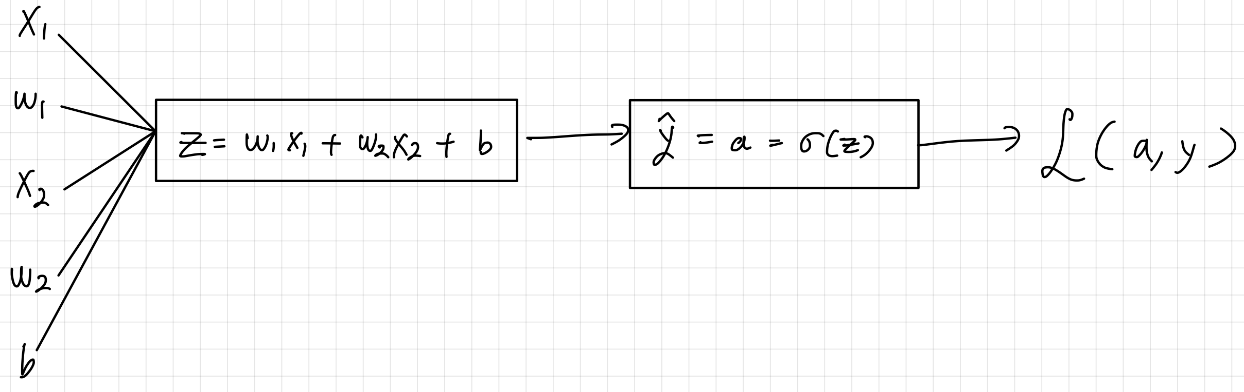
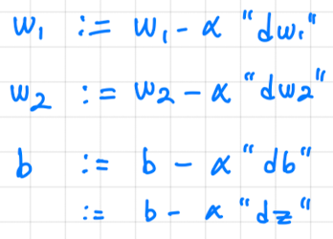
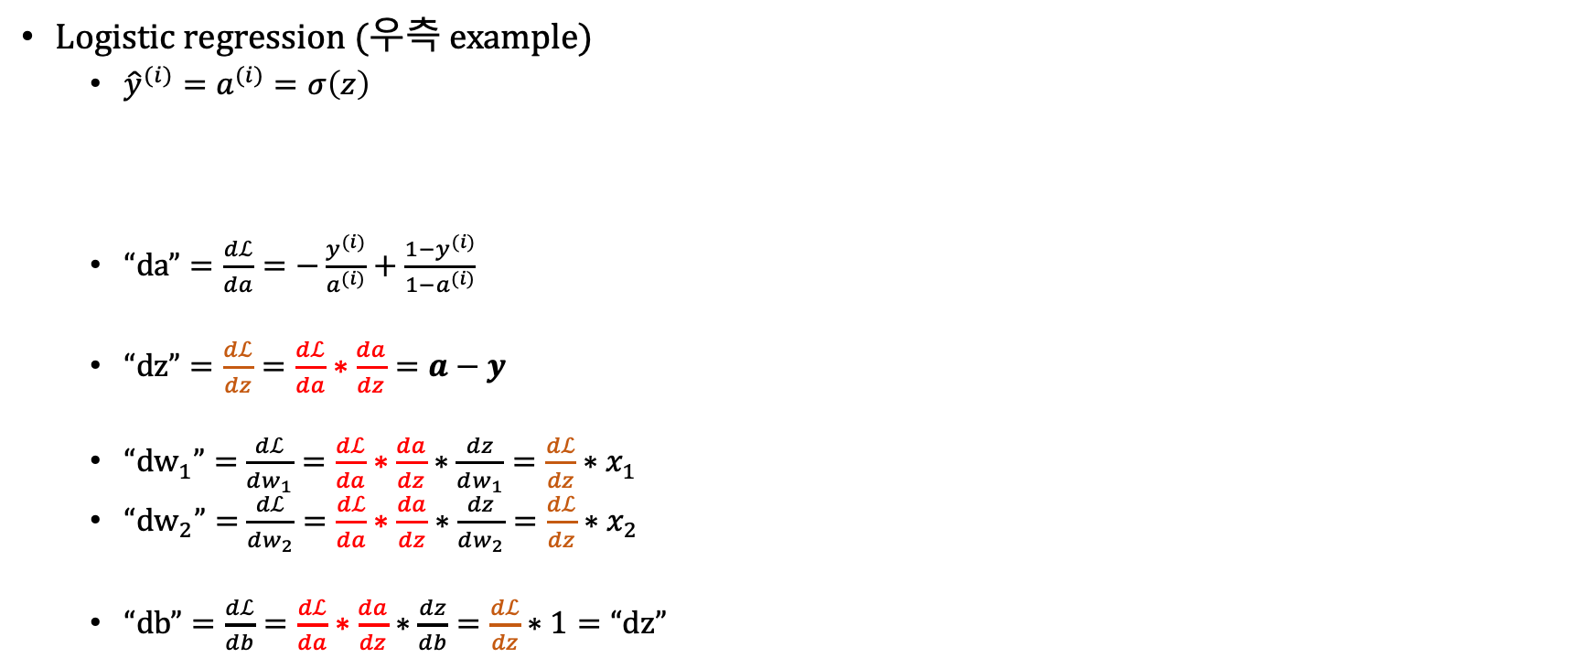
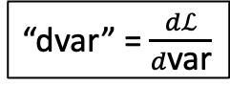
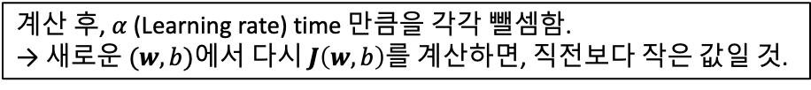
1. Logistic Regression (week2)
Logistic regression (우측 example)
${\hat{y}}^{(i)}=a^{(i)}=σ\left(z\right)$
$“da”=\frac{dℒ}{da}=−\frac{y^{(i)}}{a^{(i)}}+\frac{1−y^{(i)}}{1−a^{(i)}}$
$“dz”=\frac{dℒ}{dz}=\frac{dℒ}{da}∗\frac{da}{dz}=a−y$
$“dw_{1}”=$ $\frac{dℒ}{dw_{1}}=\frac{dℒ}{da}∗\frac{da}{dz}∗\frac{dz}{dw_{1}}=\frac{dℒ}{dz}∗x_{1}$
$“dw_{2}”=$ $\frac{dℒ}{dw_{2}}=\frac{dℒ}{da}∗\frac{da}{dz}∗\frac{dz}{dw_{2}}=\frac{dℒ}{dz}∗x_{2}$
$“db”=\frac{dℒ}{db}=\frac{dℒ}{da}∗\frac{da}{dz}∗\frac{dz}{db}=\frac{dℒ}{dz}∗1=“dz”$
“dvar” = $\frac{dℒ}{d\text{var}}$
계산 후, $α$ (Learning rate) time 만큼을 각각 뺄셈함.
→ 새로운 $(w, b)$에서 다시 $J\left(w, b\right)$를 계산하면, 직전보다 작은 값일 것.
Notes:
이 부분도 마찬가지입니다. Logistic regression을 perceptron이라고도 부르겠습니다.

Slide 4
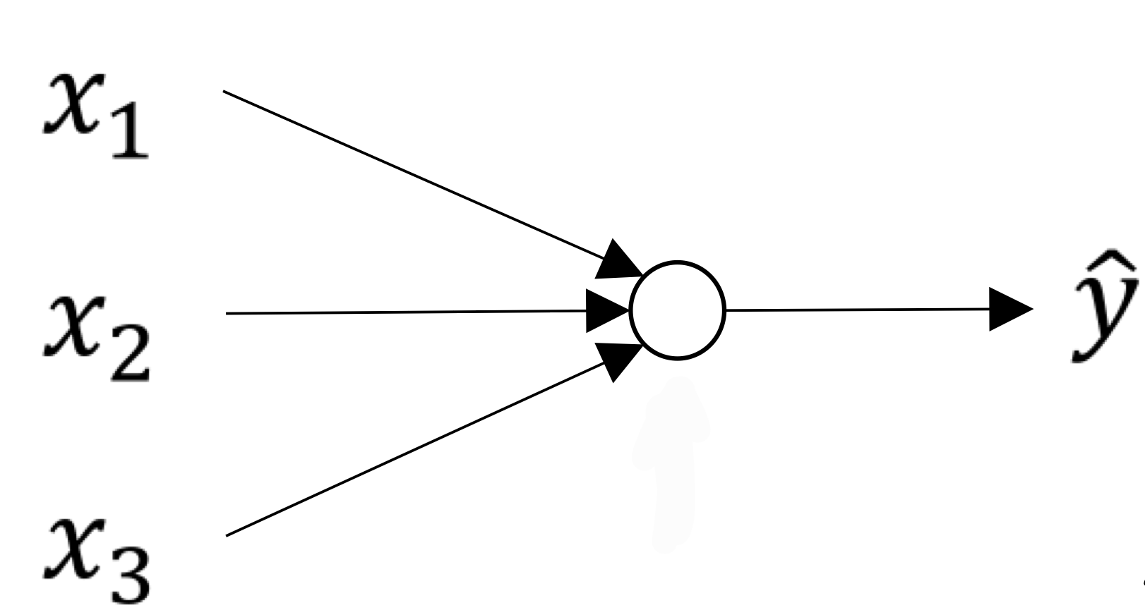
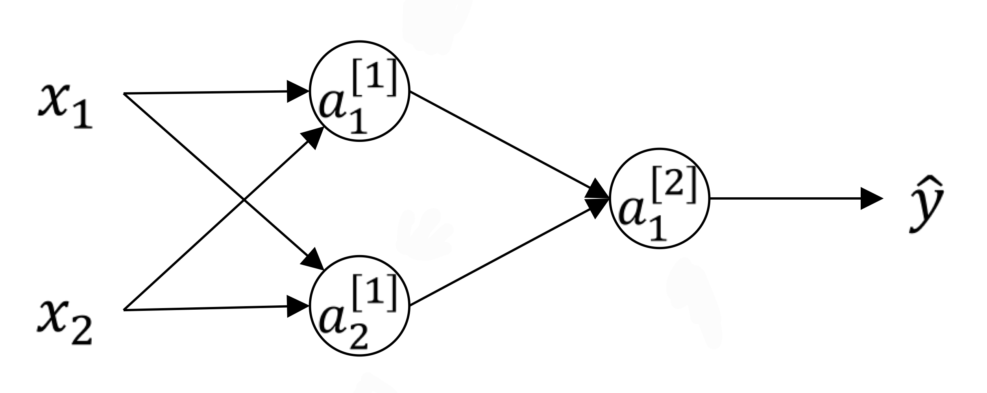
2.1. Neural Network
Neural Network는 Perceptron 여러 개를 집적해 만든 계산식임.
Logistic regression을 여러 번 함.
우하단의 그림은 3개가 모여 구성됨.
1회의 계산 output을 최종 output 으로 삼지 않고, 계층적으로 수 회 더 연산함.
어떤 Perceptron의 output은 다음 perceptron의 input이 됨.
각 계층은 Layer라고 하며, [n]으로 차수를 표기함.
Input : 항상 [0]
이후 : [1], [2], … , [n]
<Perceptron>
<Neural Network>
Notes:
Neural network는 perceptron 여러개를 집적해 만든 것입니다. Perceptron들의 output을 다시 다음 perceptron의 input으로 삼습니다. 이로인해 더 고차원적인 계산을 해낼 수 있습니다. Parameter가 증가하기 때문에 그렇습니다.
Perceptron은 직렬로 연결되는 것만이 아니라, 병렬로 연결되기도 합니다. 그것을 layer라고 부릅니다. 이것은 스퀘어 괄호 위첨자로 표현합니다. Input layer는 0번이며, layer의 갯수만큼 숫자가 증가합니다.

Slide 5
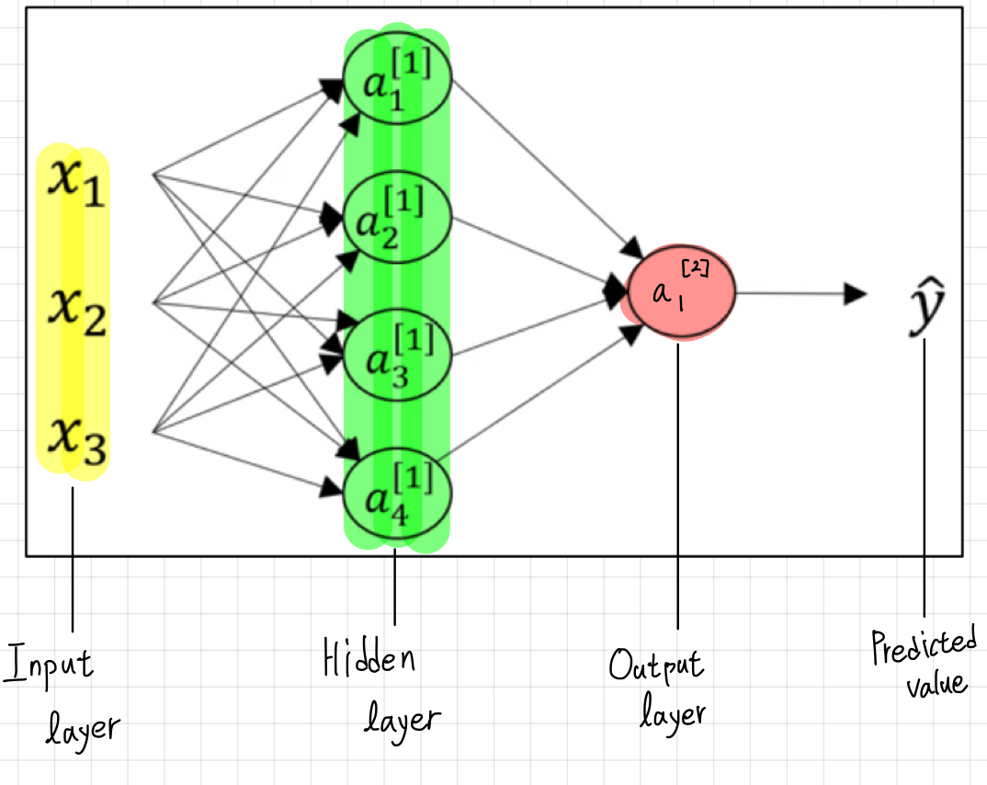
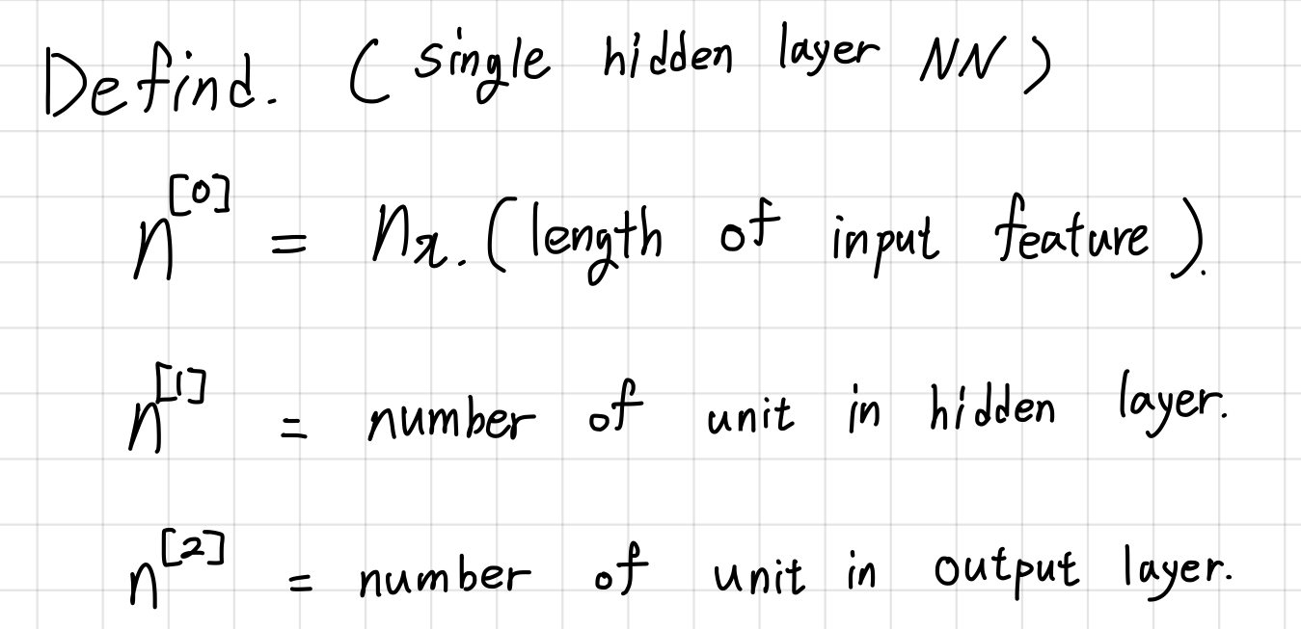
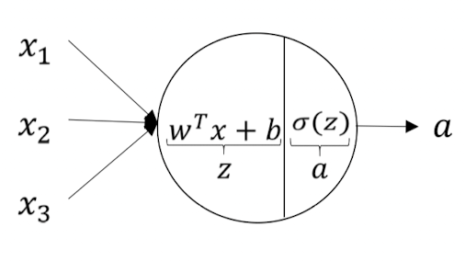
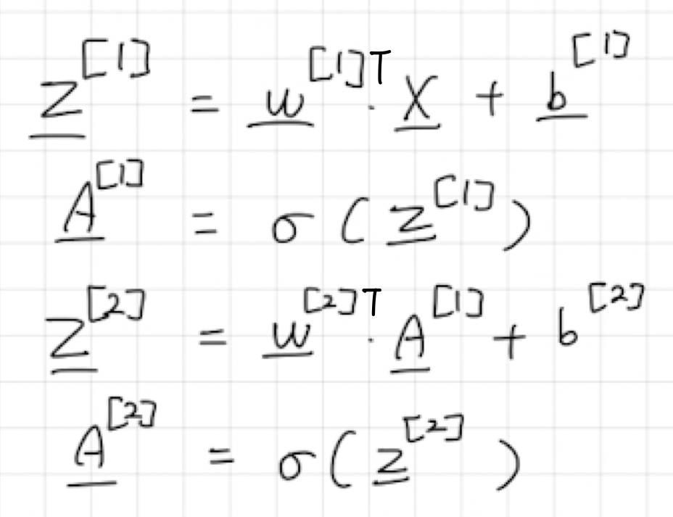
2.2. Single Hidden Layer Neural Network
<single unit의 모습>
< Vectorized pseudo code>
Notes:
간단한 형태를 가진 Neural network의 모습입니다. 하나의 hidden layer와 output layer가 있습니다. Hidden layer에서 각기 다른 parameter 값을 갖고 계산한 뒤, 그것을 취합해 최종 output으로 삼는 원리입니다.
Neural network의 shape를 표현하기 위한 정의가 있습니다. N0은 input feature의 수, n1은 hidden layer의 unit수, n2는 output layer의 unit수 입니다. Unit은 각각 logistic regression의 계산과정을 가집니다.
이 network도 하나하나 계산하는 것이 아닌, vectorization이 가능합니다. 계산한 한 번 더 할 뿐입니다.
Unit의 이름은 a^[i]_j로 구성되어 있는데, 이는 layer 번호와, 그 layer의 몇 번째 유닛인지 표현합니다.

Slide 6
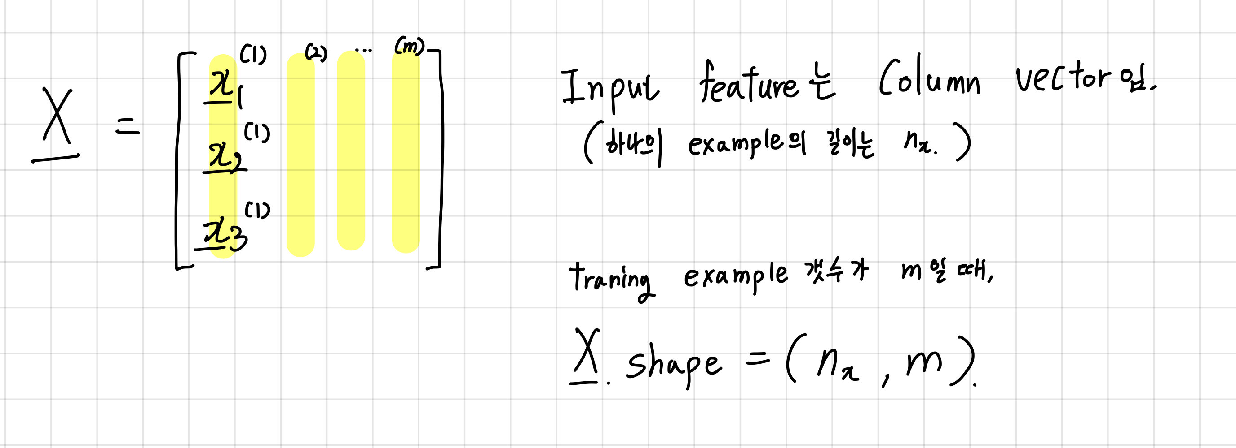
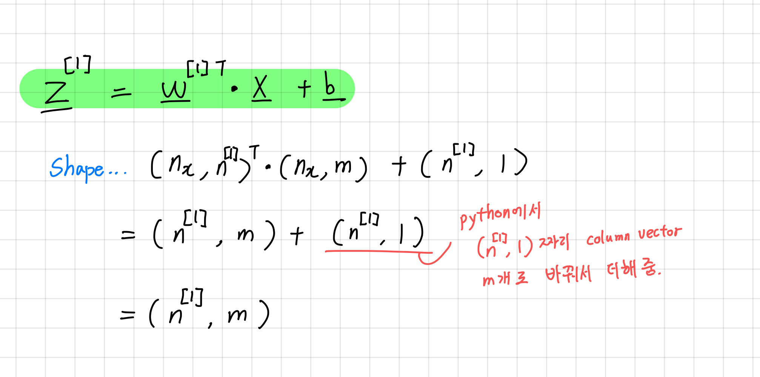
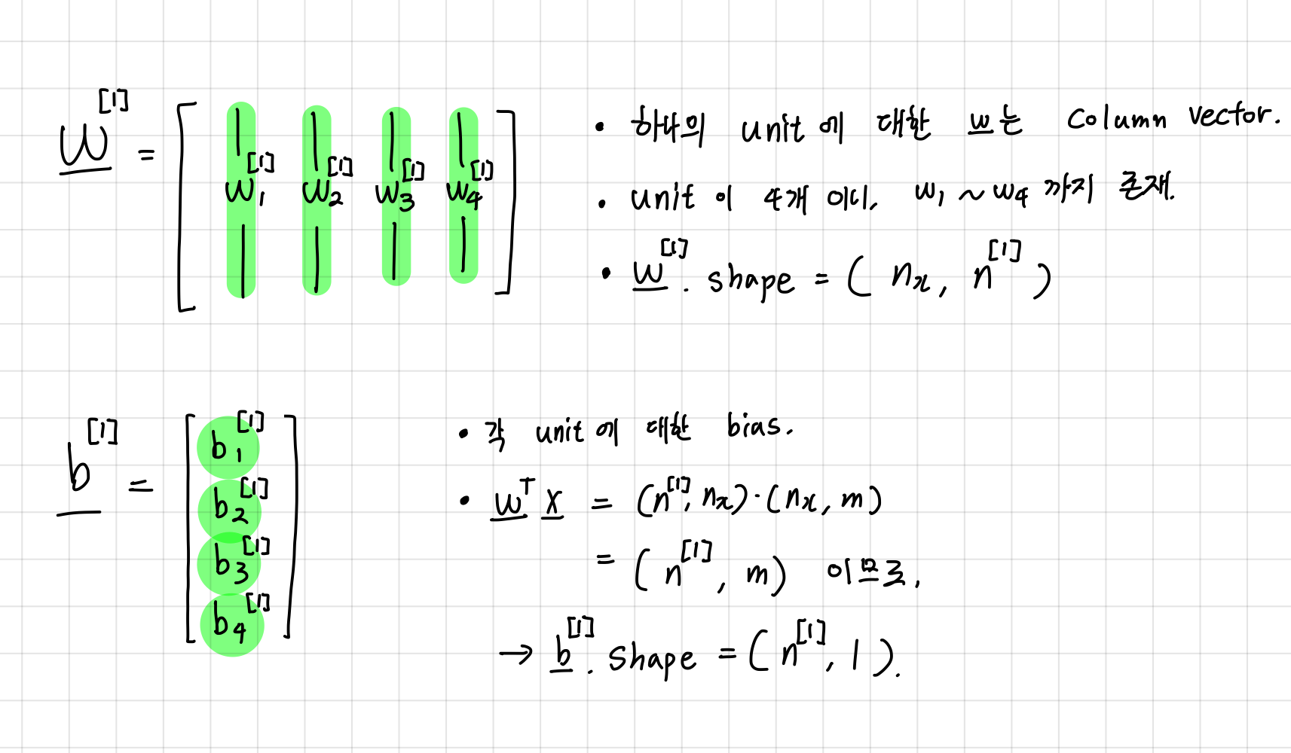
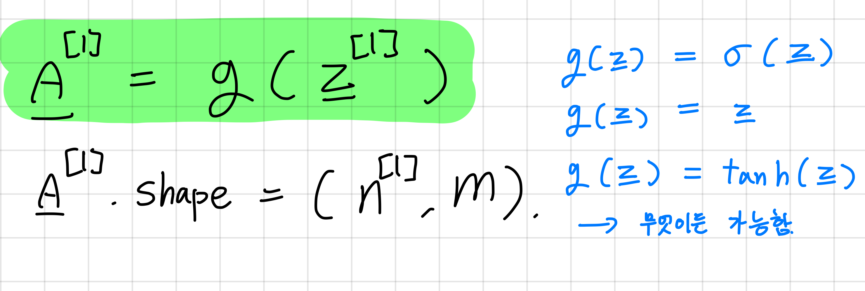
2.3. Forward Propagation
Notes:
제일먼저 input인 capital X입니다. 이 예시에서 training example x들은 각각 3개의 feature를 갖고 있으며, 하나의 example은 column vector입니다. 모두 m개가 있습니다. 그러므로 capital X의 shape는 (nx, m)입니다.
다음으로 weight를 정의합니다. 한 unit의 weight는 input x(n)번에 대응합니다. 그러므로 unit당 feature 수 만큼의 변수를 가집니다. Hidden layer에서 unit의 수는 4개이므로, w1의 shape는 (nx, n1), 즉 (nx, 4)입니다.
Bias도 unit당 하나씩의 값을 가져야합니다. 그래서 b의 shape는 (n1, 1) 즉 (4, 1)입니다.
이제 z계산입니다. Input에 weight를 곱하고 bias를 더합니다. Dotproduct를 구한 뒤, b만큼을 모두 더해줍니다. Dot product와 bias는 shape이 다르지만, python에서 (4, 1)을 (4, m)으로 확장해줍니다. 이는 자동으로 이루어지며, 의도된 계산입니다.
A계산입니다. Acvivation function에 z를 대입합니다. Activation function은 여러 형태가 될 수 있습니다. Sigmoid, tanh, identify 등이 있습니다. 이는 ppt의 뒷부분에서 다시 다룹니다. 어느 것이든 적용하여도 a의 shape는 z의 shape와 같습니다.

Slide 7
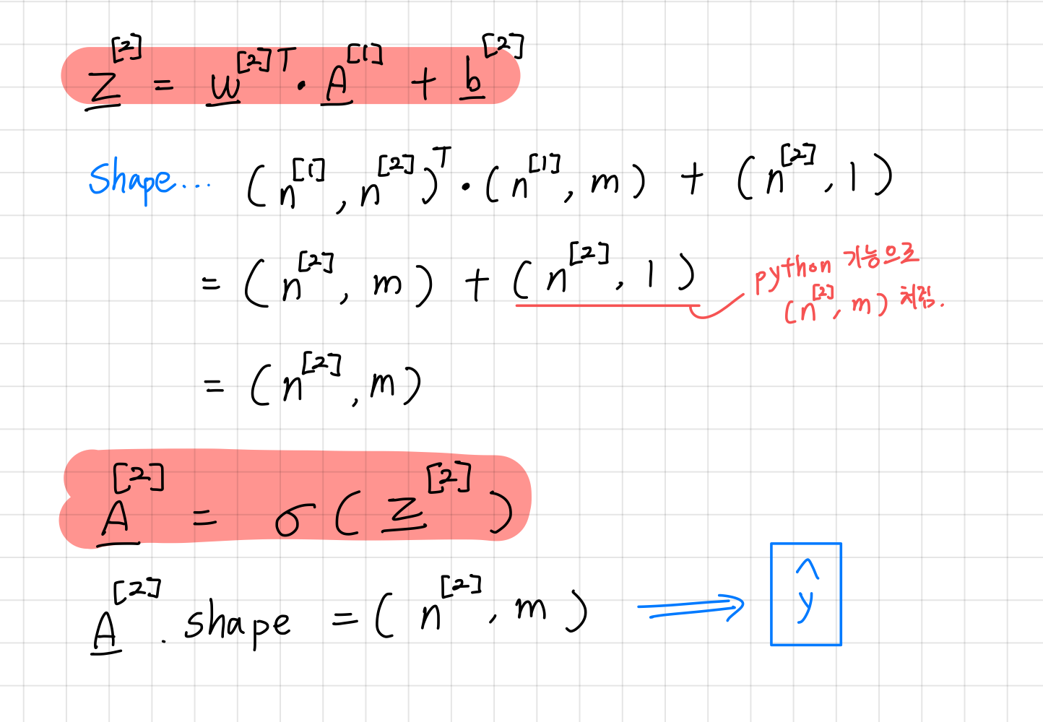
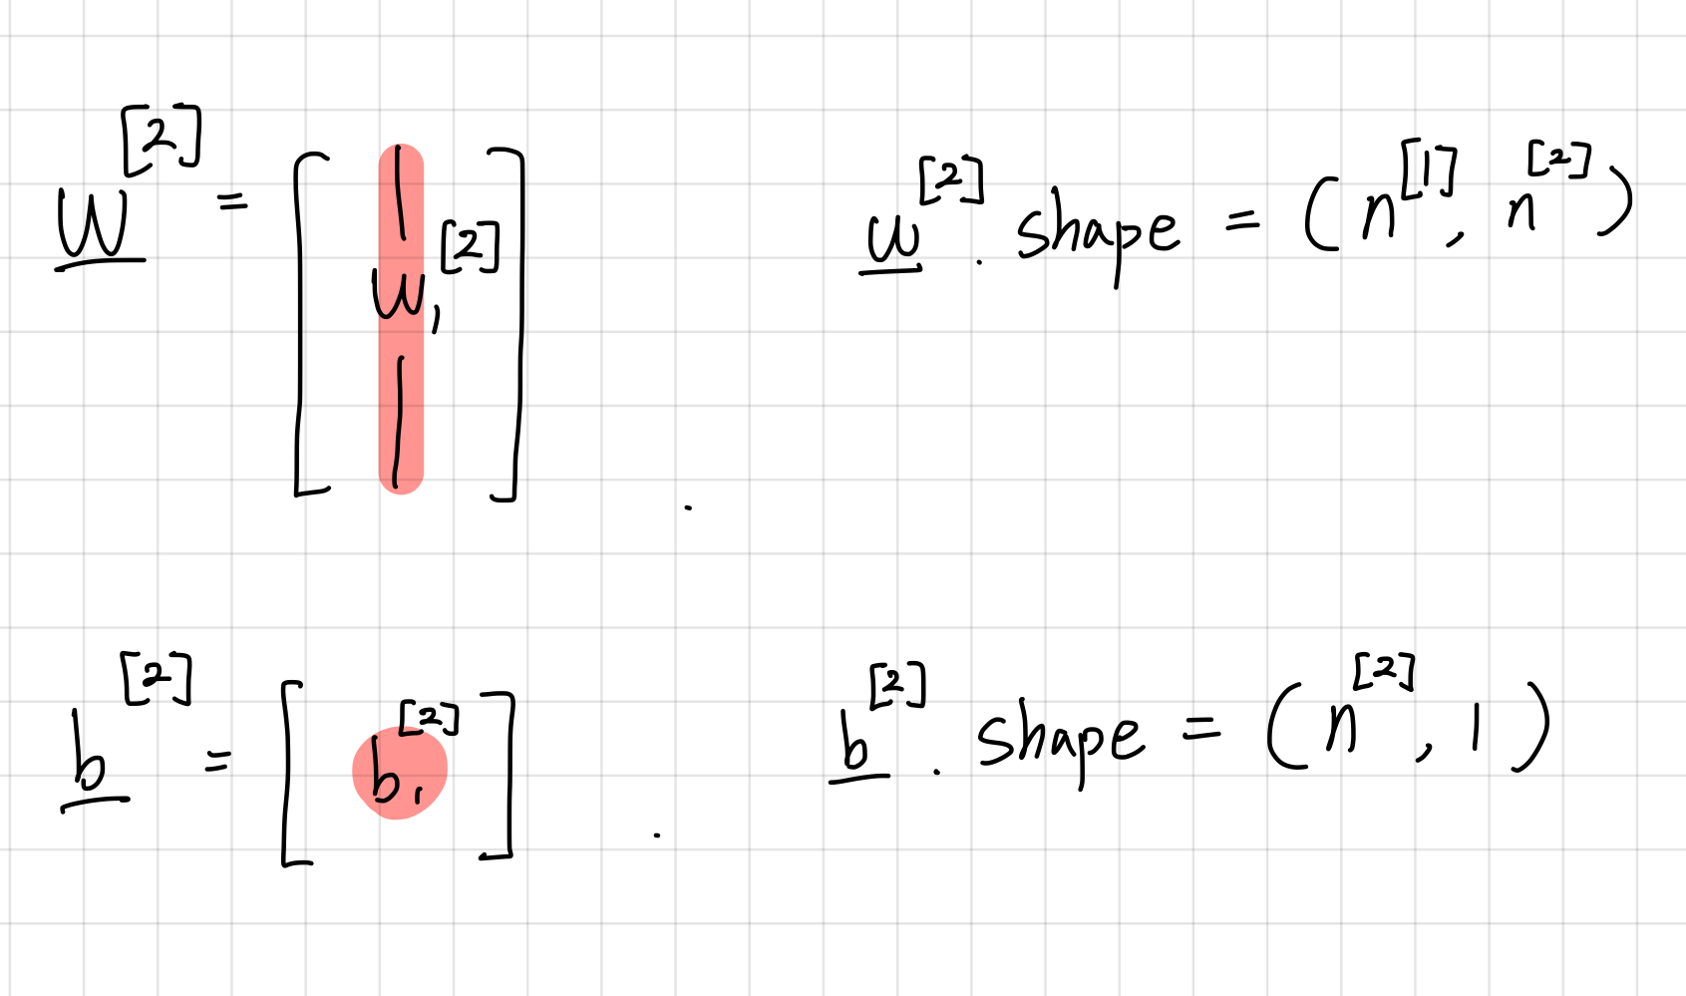
2.3. Forward Propagation
Notes:
A의 shape는 (4, m)입니다. 두번째 연산입니다. Output layer는 Input이 4개고, output이 하나입니다. 우리는 m개의 케이스에 대해 다뤘으니, input은 (4, m)일 때, output이 (1, m)이어야합니다.
W2를 정의합니다. (n2, n1) 즉, (4, 1)입니다. Bias도 (n2, 1)로 정의합니다. 즉 (1, 1)입니다.
Z를 구합니다. 방식은 동일하지만, input이 최초 x가 아닌 이전의 output A1입니다. Dot product에 bias를 더하며, 이는 직전에 설명한대로 python의 행렬 확장에 의해 의도한대로 계산됩니다.
결과값인 A2도 activation function에 대입합니다. 이 결과는 (n2, m) 즉 (1, m)입니다.
예시로 든 network 의 input은 (4, m), output은 (1, m)이 되었습니다.

Slide 8
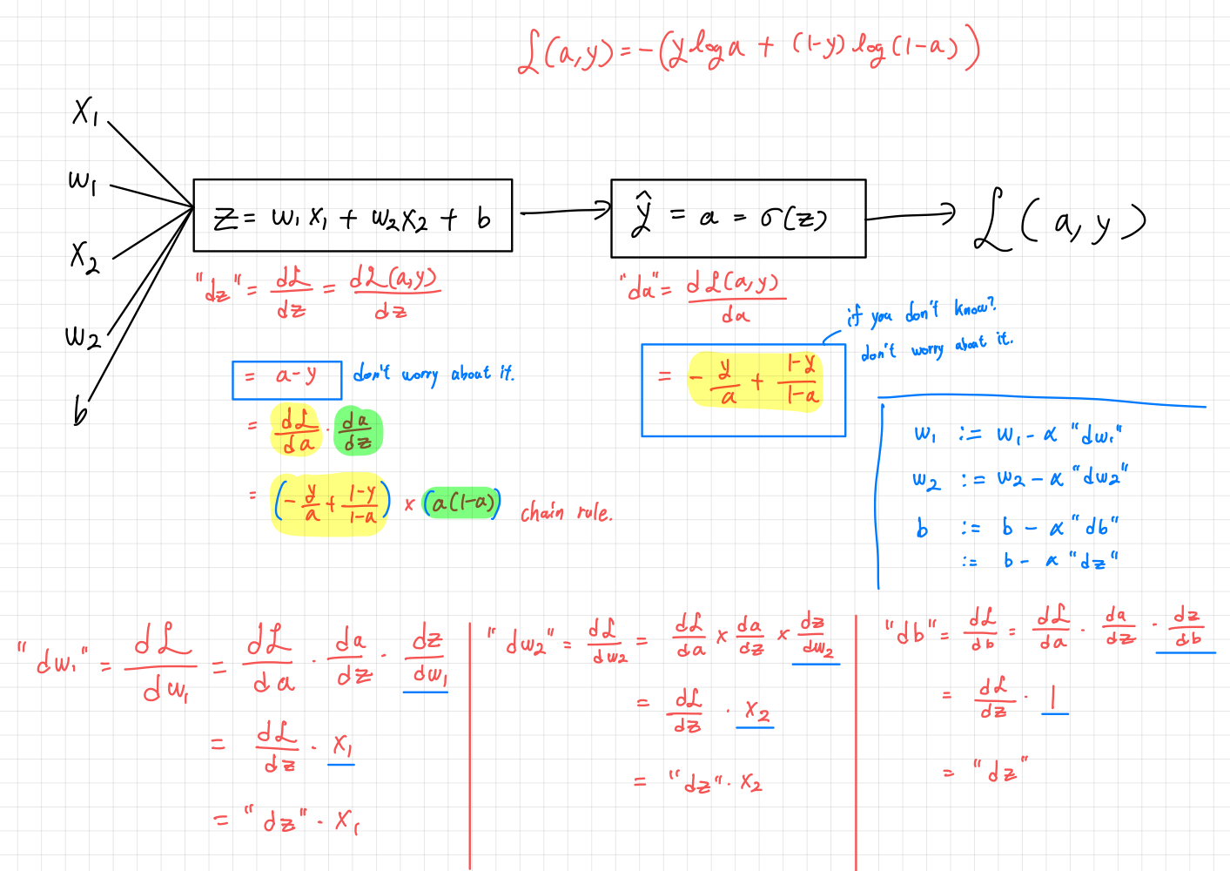
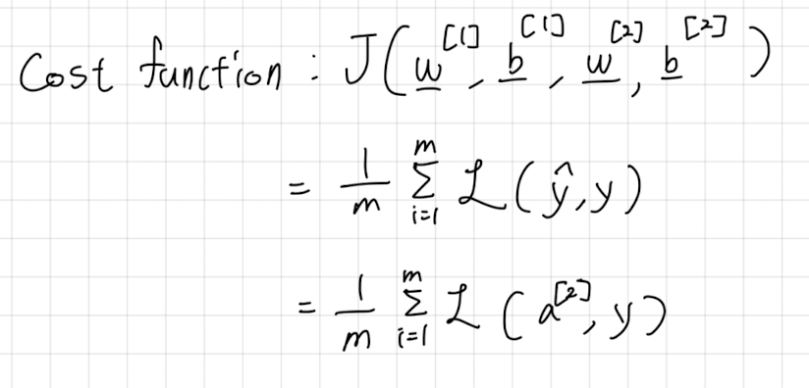
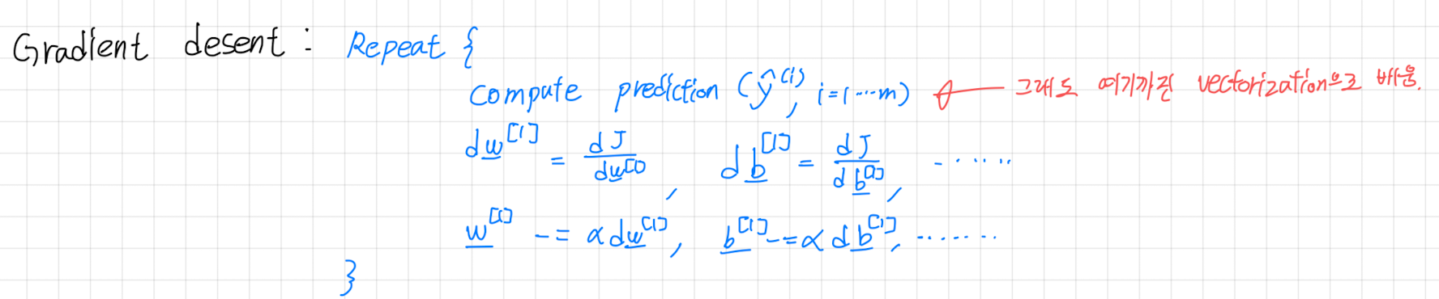
2.4. Back Propagation
<Back propagation of logistic regression>
Pseudo code
Logistic regression과 동일하게 각 parameters를 정의하고, gradient descent를 진행함.
Notes:
이번엔 back propagation입니다. 이전에 logistic regression에서 정의한 것과 동일한 원리입니다. 최종 a2, 즉 y hat을 구하고 그 값으로부터 하나씩 편미분해가며 paramater들에 의한 변화량을 추적합니다.

Slide 9
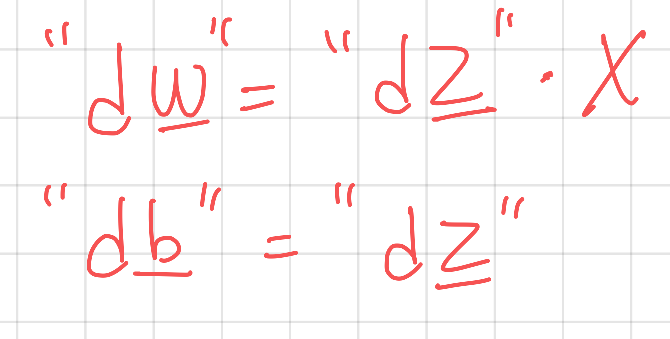
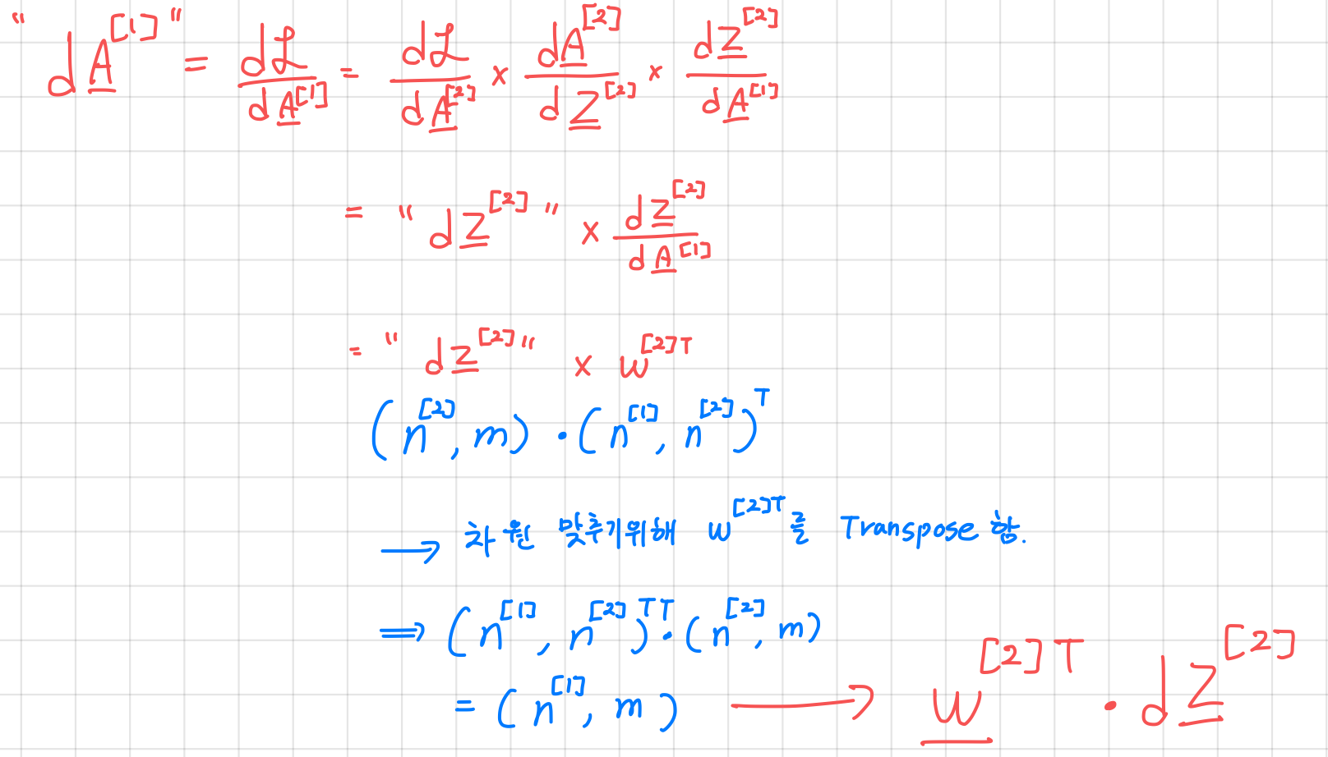
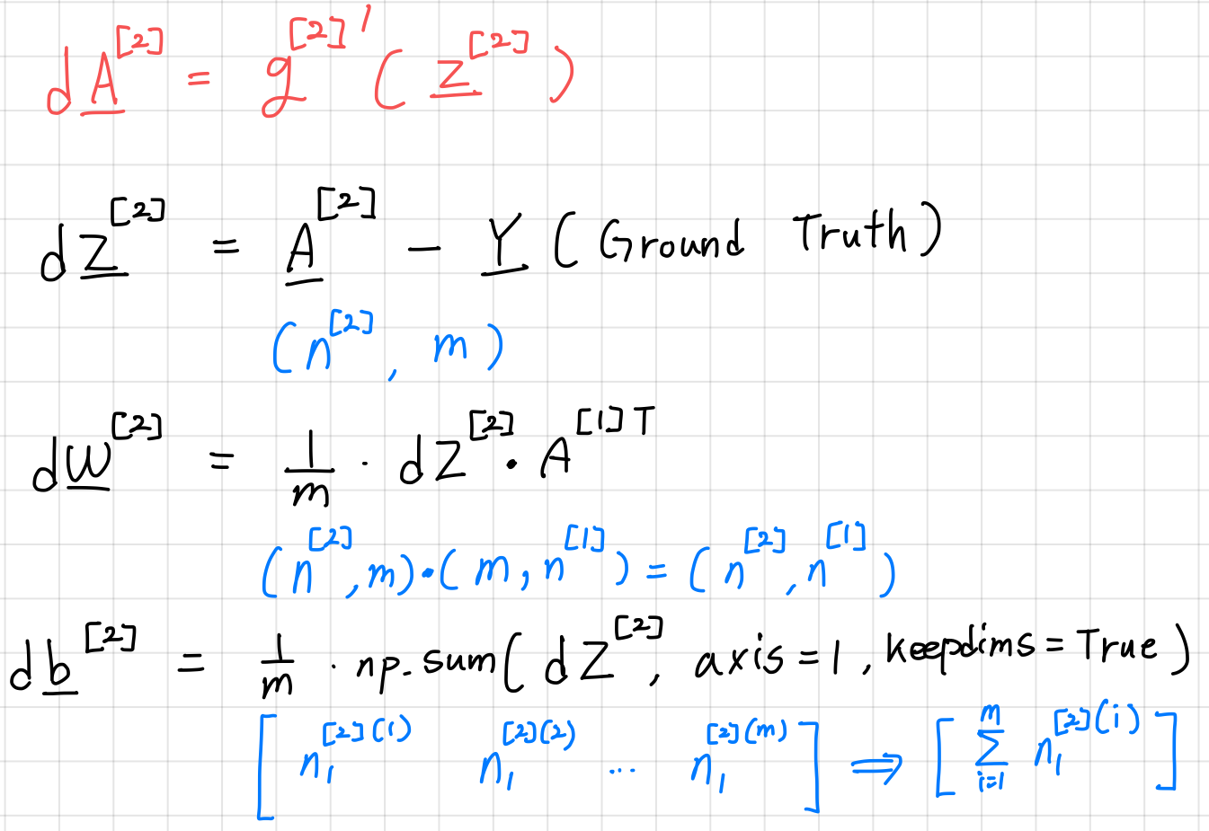
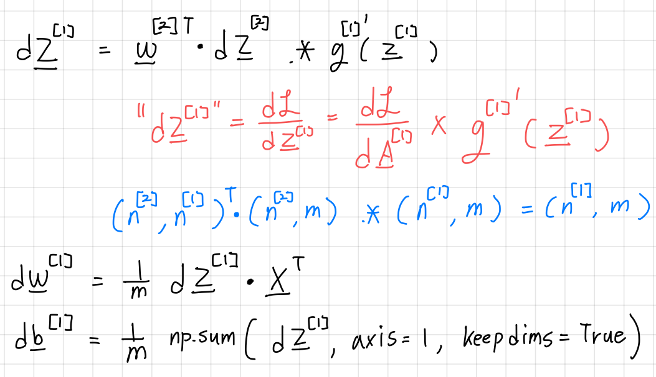
2.4. Back Propagation
Notes:
계산과정은 앞에서부터, z1 계산, a1계산, z2계산, a2계산이었습니다.
가장 먼저 만나는 것은 a2이지만, 이 값은 찾지 않아도 됩니다. 그래도 계산해보면, activation function의 도함수와 같습니다. A2를 구할때엔 activation function에 대입한 것이 전부였기 때문입니다.
Dz2를 구합니다. Dz2는 전체 loss function에서 z2에 의한 변화량입니다. 이는 a2-y로 정의됩니다.
Dw2입니다. Logistic regression에서 dw = dz * X로 정의했습니다. 이에 따라 dw2는 dz2 * a1입니다. 우리는 training examples에 대해 다뤘기 때문에, m으로 나눠주어야합니다. 평균값을 찾기 위해서 입니다.
Db2입니다. Logistic regression에서 db = dz로 정의되었으므로, db2는 dz2입니다. 평균치를 찾기 위해 m개 트레이닝 셋들에 대해 각 b_1, b_2, b_3의 평균을 구합니다. B2는 (4, 1)이었습니다. Db도 (4, 1)을 가져야합니다. 그러므로 row 방향으로 합을 구한뒤 m으로 나누어 row마다의 평균을 찾습니다.
Da1입니다. Chain rule에 의해 da1은 dz2 * dz2/da1입니다. Z2는 w2T * A1 + b2였으므로, dz2/da1은 w2T입니다. 여기서 w2T의 shape는 (n2, n1), 즉 (1, 4)입니다. Dz2가 (n2, m) 즉 (1, m)이었으므로 둘의 dot product를 만들기 위해 w2T에 transpose를 취한 뒤 찾습니다. Da1은 w2T dot dz2가 됩니다.
Dz1입니다. 동일하게 chain rule에 근거해, da1에 da1/dz1만 곱해주면 됩니다. 이는 activation function의 도함수이므로 dz1은 w2t dot dz2과 g1 prime (z1)의 산술곱입니다.
Dw1, db1은 이전 과 방식이 같습니다.

Slide 10
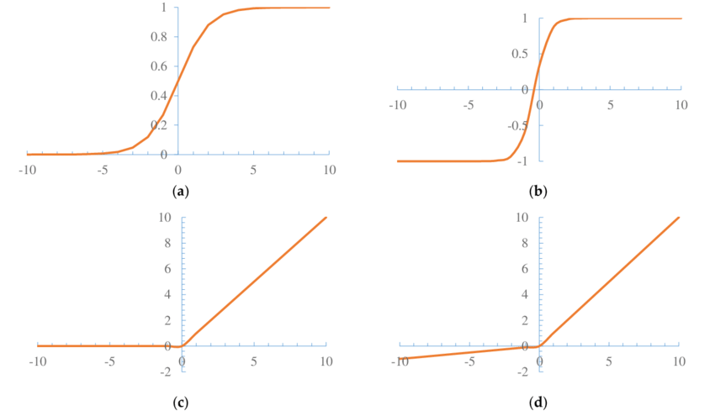
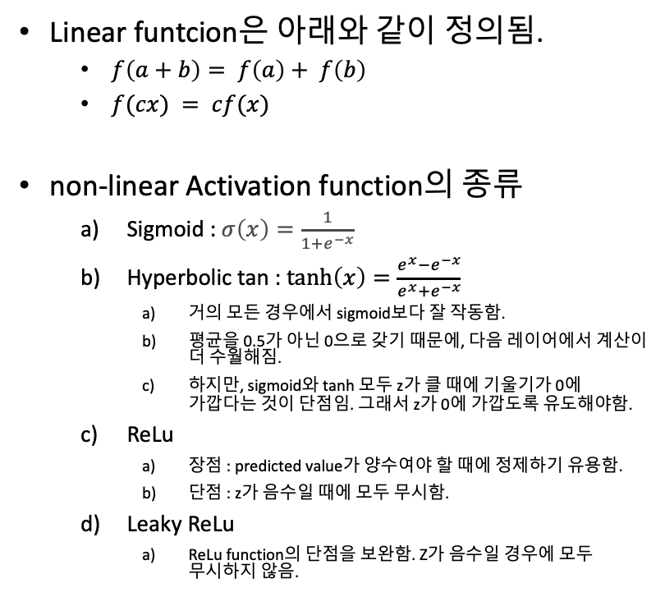
4. Activation function 종류
Linear funtcion은 아래와 같이 정의됨.
$f\left(a+b\right)= f\left(a\right)+ f\left(b\right)$
$f(cx) = cf(x)$
non-linear Activation function의 종류
Sigmoid : $σ\left(x\right)=\frac{1}{1+e^{−x}}$
Hyperbolic tan : $\tanh\left(x\right)=\frac{e^{x}−e^{−x}}{e^{x}+e^{−x}}$
거의 모든 경우에서 sigmoid보다 잘 작동함.
평균을 0.5가 아닌 0으로 갖기 때문에, 다음 레이어에서 계산이 더 수월해짐.
하지만, sigmoid와 tanh 모두 z가 클 때에 기울기가 0에 가깝다는 것이 단점임. 그래서 z가 0에 가깝도록 유도해야함.
ReLu
장점 : predicted value가 양수여야 할 때에 정제하기 유용함.
단점 : z가 음수일 때에 모두 무시함.
Leaky ReLu
ReLu function의 단점을 보완함. Z가 음수일 경우에 모두 무시하지 않음.
Notes:
먼저 linear function에 대한 정의입니다. 수학적으로 이와같은데, 대표적으로 y=x 가 해당합니다. 반면 Activation function들로 대표적인 것들은 non-linear function입니다. 이들은 각각의 특징이 있습니다.
특징은 다음과 같습니다.

Slide 11
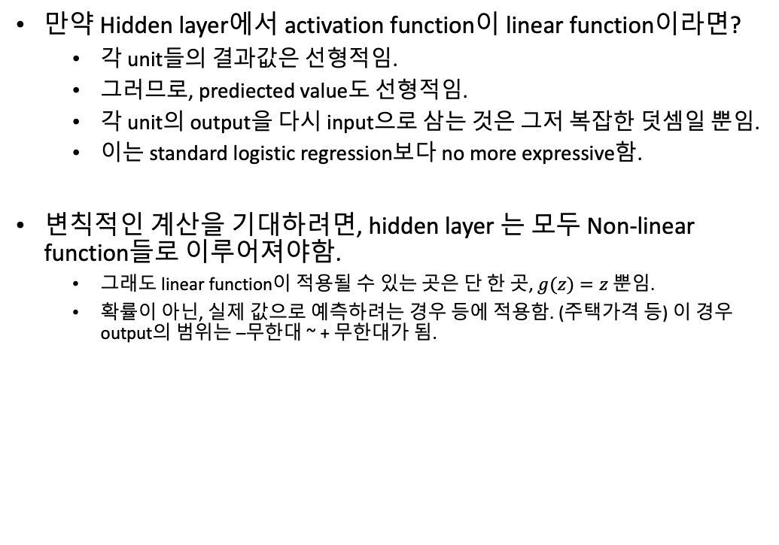
4. Activation function 종류
만약 Hidden layer에서 activation function이 linear function이라면?
각 unit들의 결과값은 선형적임.
그러므로, prediected value도 선형적임.
각 unit의 output을 다시 input으로 삼는 것은 그저 복잡한 덧셈일 뿐임.
이는 standard logistic regression보다 no more expressive함.
변칙적인 계산을 기대하려면, hidden layer 는 모두 Non-linear function들로 이루어져야함.
그래도 linear function이 적용될 수 있는 곳은 단 한 곳, $g(z)=z$ 뿐임.
확률이 아닌, 실제 값으로 예측하려는 경우 등에 적용함. (주택가격 등) 이 경우 output의 범위는 –무한대 ~ + 무한대가 됨.
Notes:
Andrew ng박사는 hidden layer에서 linear function을 activation function으로 사용하면 안 된다고 말합니다. 그 이유는 선형적인 계산의 연속은 복잡한 덧셈에 불과하기 때문입니다. 이렇게 이루어진 neural network는 standard logistic regression보다 표현력이 떨어진다는 연구결과도 있습니다. 그래서 hidden layer에서는 non-linear function을 사용해야합니다. 그래도 linear function을 사용해야하는 곳이 가끔 있습니다. 예측 값을 실제 값으로 갖기 위해선 0~1 따위가 아닌 큰 수를 표현해야 하기 때문에 마지막 output layer의 activation function에서야 쓸 수 있습니다. 만약 그렇게 한다면 출력값의 범위는 –무~+무입니다.

Slide 12
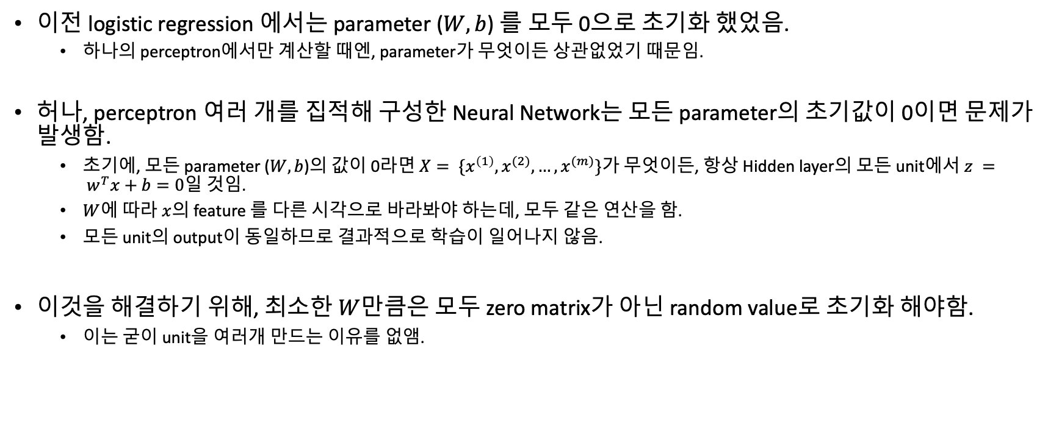
5. Random initialization
이전 logistic regression 에서는 parameter ($W, b$) 를 모두 0으로 초기화 했었음.
하나의 perceptron에서만 계산할 때엔, parameter가 무엇이든 상관없었기 때문임.
허나, perceptron 여러 개를 집적해 구성한 Neural Network는 모든 parameter의 초기값이 0이면 문제가 발생함.
초기에, 모든 parameter ($W, b$)의 값이 0라면 $X= \{x^{\left(1\right)}, x^{(2)}, …, x^{(m)}\}$가 무엇이든, 항상 Hidden layer의 모든 unit에서 $z = w^{T}x+b=0$일 것임.
$W$에 따라 $x$의 feature 를 다른 시각으로 바라봐야 하는데, 모두 같은 연산을 함.
모든 unit의 output이 동일하므로 결과적으로 학습이 일어나지 않음.
이것을 해결하기 위해, 최소한 $W$만큼은 모두 zero matrix가 아닌 random value로 초기화 해야함.
이는 굳이 unit을 여러개 만드는 이유를 없앰.
Notes:
Parameter의 초기화에 대해 생각해봐야합니다. 초기 값을 지정해준다는 것은 조심해야합니다. 내가 의도하지 않은 결과를 내는 출발점일수도 있기 때문입니다.
Perceptron을 여러개 집적하는 이유는 각자 다른 w를 갖고 input feature들을 다른 시각으로 바라보기 위함입니다. 허나 모두 같은 zero matrix로 초기화하면 모든 perceptron이 같은 연산을 하기 때문에 output이 의미가 없습니다.
그래서 random value들로 w를 초기화해야합니다. Zero matrix여서 안되는 것이 아니라 모든 w가 같으면 안되기 때문입니다.

